Slide 1


তথ্য ও যোগাযোগ প্রযুক্তি ক্লাসে সকলকে স্বাগতম।

Slide 2



পরিচিতি
শিক্ষক পরিচিতি
পাঠ পরিচিতি
মোঃ আশরাফুল ইসলাম, সহকারী শিক্ষক (ICT)
পিলজংগ মাধ্যমিক বিদ্যালয়, ফকিরহাট, বাগেরহাট।
মোবাঃ ০১৮৩৫৬২৭২৭৮
E-mail: ashrafulict2010@gmail.com
নবম শ্রেণি, প্রথম অধ্যায়
সময়ঃ ৪৫মিঃ

Slide 3


ছবি দেখে আমরা কী বুঝতে পারছি?

Slide 4


আজকের আলোচ্য পাঠ
সামাজিক যোগাযোগ ও আইসিটি

Slide 5
শিখনফল
এই পাঠ শেষে শিক্ষার্থীরা…
১। সামাজিক যোগাযোগের ওয়েবসাইট কী তা বলতে পারবে।
২। সামাজিক যোগাযোগের ওয়েবসাইটের ব্যাবহার বর্ননা করতে পারবে।
৩। সামাজিক যোগাযোগের ওয়েবসাইটের সুবিধা ও অসুবিধা ব্যাখ্যা করতে পারবে।

Slide 6

তথ্য ও যোগাযোগ প্রযুক্তি ব্যবহার করে মানুষ যোগাযোগ ও ভাব প্রকাশের জন্য যা কিছু সৃষ্টি, বিনিময় কিংবা আদান-প্রদান করে তাই সামাজিক যোগাযোগ ।

Slide 7
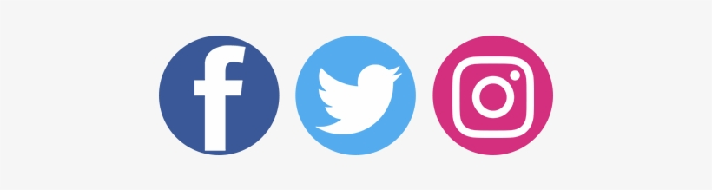


দুইটি সামাজিক যোগাযোগের মাধ্যম হচ্ছে
ফেসবুক (www.facebook.com)
টুইটার (www.twitter.com)

Slide 8

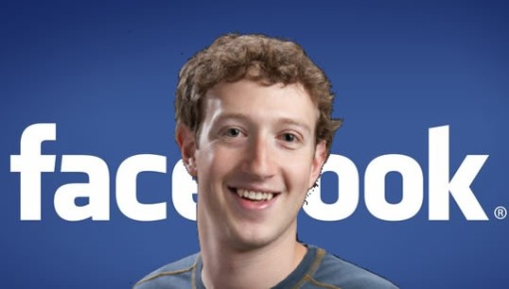
ফেসবুক (www.facebook.com)
ফেসবুক সামাজিক যোগাযোগ ব্যবস্থার একটি ওয়েবসাইট। 2০০৪ সালের ৪ঠা ফেব্রুয়ারি মার্ক জুকারবার্গ তার অন্য বন্ধুদের সঙ্গে নিয়ে এটি চালু করেন । ব্যবহারকারীগন বন্ধু সংযোজন, বার্তা প্রেরণ এবং তাদের ব্যক্তিগত তথ্য প্রকাশ, আদান-প্রদান ও হালনাগাদ করতে পারেন । এছাড়া এতে অডিও ও ভিডিও প্রকাশ করা যায় ।

Slide 9

টুইটার (www.twitter.com)
টুইটারও একটি সামাজিক যোগাযোগ ব্যবস্থার একটি ওয়েবসাইট। তবে ফেসবুকের সংঙ্গে এর মৌলিক পার্থক্য রয়েছে। এটিতে ব্যবহারকারীদের সর্বোচ্চ ১৪০ অক্ষরের মধ্যে তাদের মনোভাব প্রকাশ ও আদান প্রদান করতে হয়। এজন্য এটিকে মাইক্রোব্লগিংয়ের একটি ওয়েবসাইটও বলা যায়। ১৪০ অক্ষরের এই বার্তাকে বলা হয় টুইট (tweet)। টুইটারের সদস্যদের টুইট বার্তাগুলো তাদের প্রফাইল পাতায় দেখা যায়। টুইটারের সদস্যরা অন্য সদস্যদের টুইট পড়ার জন্য সে সদস্যকে অনুসরণ বা follow করতে পারেন। কোন সদস্যকে যারা অনুসরণ করে তাদেরকে বলা হয় follower বা অনুসারী।

Slide 10

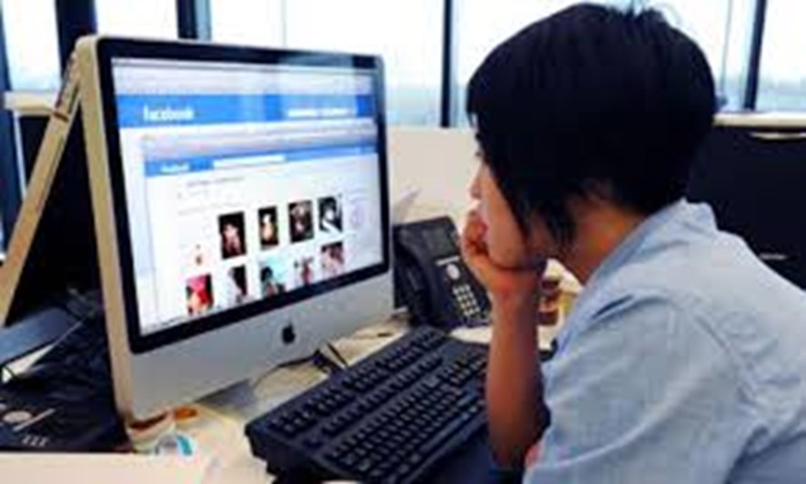
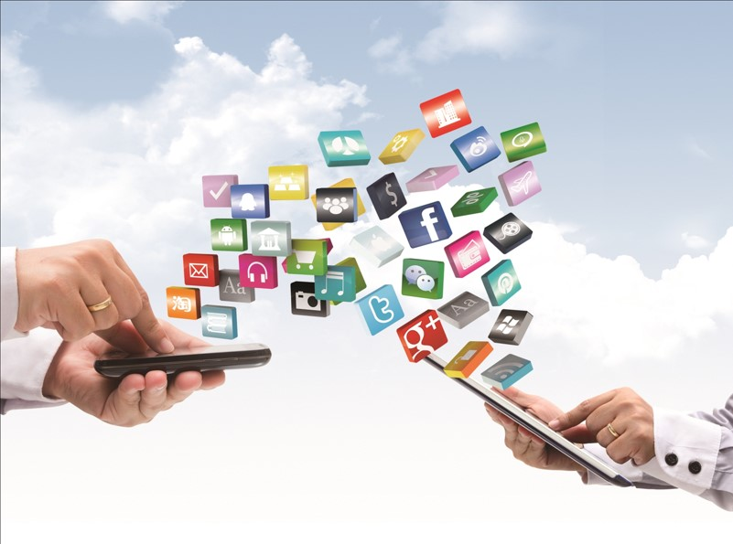
সামাজিক যোগাযোগে সাইটের ব্যবহার
ইন্টারনেটের ব্যবহার, ই-মেইল, মোবাইল ফোন ও মেসেজিং সিস্টেম, ব্লগিং এবং সামাজিক যোগাযোগ প্ল্যাটফর্ম সমুহ ব্যবহার করে বর্তমানে আইসিটি ভিত্তিক সামাজিক যোগাযোগ অনেকাংশে সহজ ।

Slide 11
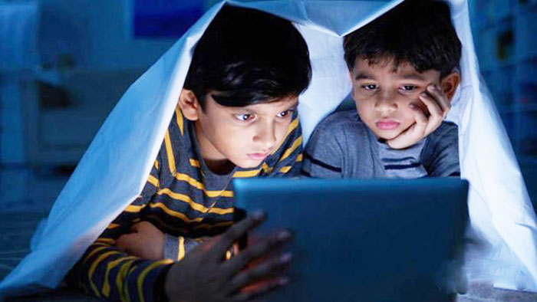
সামাজিক যোগাযোগে সুবিধা সমুহঃফেসবুক একটি আধুনিক সামাজিক যোগাযোগ মাধ্যম। পৃথিবীর সবদেশেই ফেসবুক সমান জনপ্রিয়। ফেসবুকের জনপ্রিয়তার সবচেয়ে বড় কারণ- এর নানা ধরনের অ্যাপ্লিকেশনস যা অন্য কোনো সামাজিক সাইটে একত্রে পাওয়া যায় না। ব্যবহারবিধিও অপেক্ষাকৃত সহজ ও শৈল্পিক। বর্তমানে এটি প্রাত্যহিক জীবনের অবিচ্ছেদ্য অংশ, তারুণ্যের নতুন জানালা এবং স্বাধীন মত প্রকাশের একটি প্রযুক্তি মাধ্যম।

Slide 12
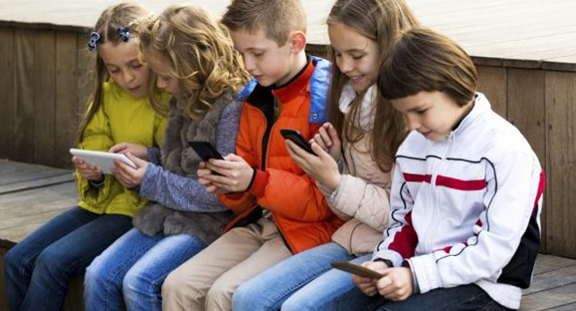
ফেসবুকের নেতিবাচক দিকঃ পৃথিবীর অন্যান্য দেশের মতো বাংলাদেশেও ফেসবুক-ভীতি তৈরি হয়েছে। মনে রাখতে হবে, ফেসবুক যতটা না সামাজিক যোগাযোগের ক্ষেত্রে ব্যবহার হচ্ছে তারচেয়ে বেশি ব্যবহার হচ্ছে অশ্লীলতা চর্চার মাধ্যম হিসেবে। এতে করে অনেক পরিবার তাদের ছেলেমেয়েদের নেট ব্যবহারে নিরুৎসাহী দেখা যায়।

Slide 13
সামাজিক যোগাযোগ সাইটের একটি ভিডিও দেখি!

Slide 14


দলীয় কাজ
সময়ঃ ১৫মিঃ
সামাজিক যোগাযোগ ব্যবস্থার ওয়েবসাইটগুলো দিয়ে যোগাযোগ সহজ ও সাশ্রয়ী হয়েছে, ব্যাখ্যা দাও ?

Slide 15

মূল্যায়ন
সামাজিক যোগাযেগে একটি ওয়েবসাইট এর নাম বলো ?
ফেসবুক কে চালু করেন ?
ফেসবুকে কী কী কাজ করা যায় ?
২০১৪ সালের শুরুতে বিশ্বে প্রায় কত জন ফেসবুক ব্যবহার করেন ?
টুইটার কী ?
টুইটারে কত অক্ষরের মধে মনোভাব প্রকাশ করতে হয় ?
কোন সদস্যকে যারা অনুসরণ করেন তাদেরকে কি বলা হয় ?

Slide 16


বাড়ির কাজ
কিভাবে ফেসবুক ও টুইটার ব্যবহার করে আমরা সামাজিক ভাবে যোগাযোগ করতে পারব ?

Slide 17
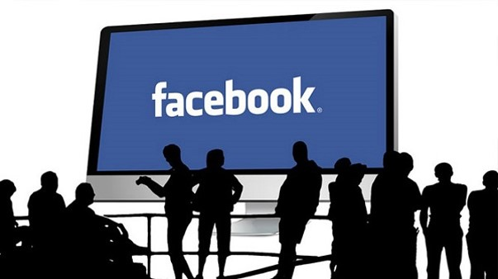
ধন্যবাদ সবাইকে

